Slide 1
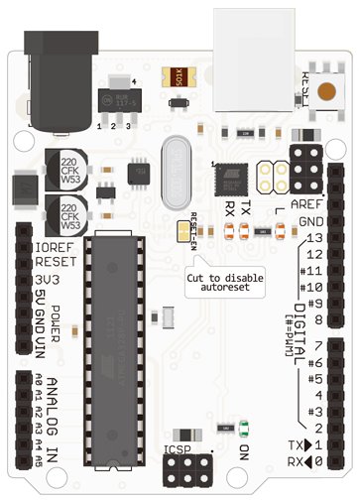
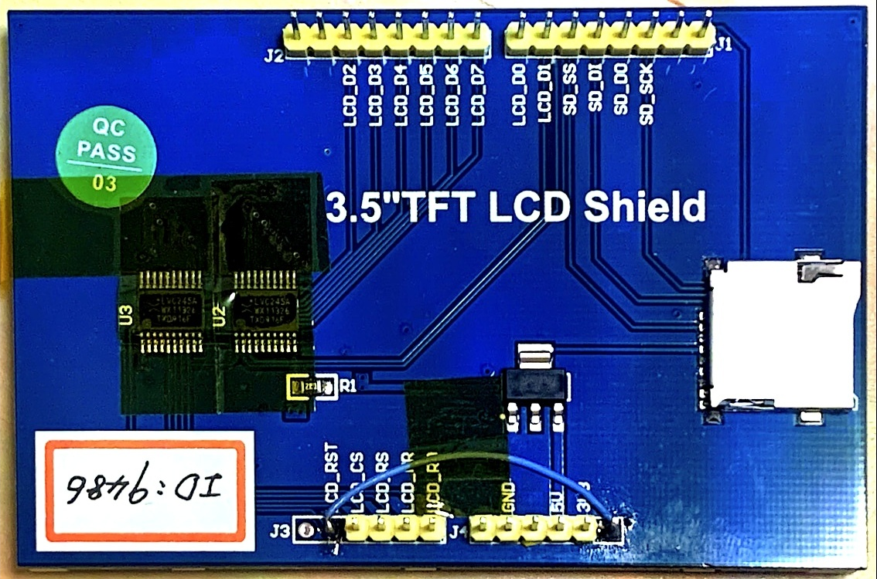
Arduino_ADXL345_Logger_3.5TFT
GND
GND
Sensor (ADXL345) (I2C)
+3.3V
1
NorFlash
(1Gb) (MXIC) (Winbond)
16
D13
+5V
VCC
+3.3V
2
15
D11
+5V
CS
+3.3V
3
14
INT1
4
13
INT2
5
12
GND
SD0
6
11
A4
SDA
D10
7
10
GND
A5
SCL
D12
8
9
+3.3V
SCL(A5)
SDA(A4)
AREF
GND
IOREF
D13
RESET
D12
3.3V
D11
5V
D10
GND
D9
GND
D8
VIN
D7
D6
加一條跳線
A0
D5
A1
D4
A2
D3
A3
D2
A4
TX1
A5
RX0
把原來的PIN針拆掉

